Slide 1
ТРАДИЦИОННЫЕ
НОМИНАЦИИ
2013

Slide 2
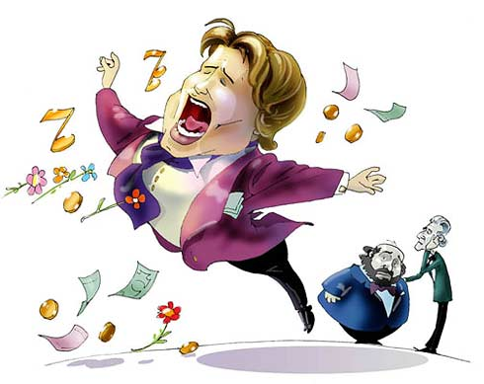
САМЫЙ ГРОМКИЙ

Slide 3
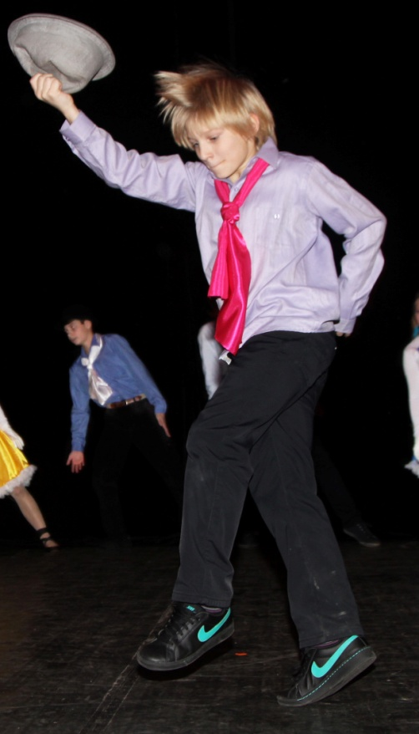
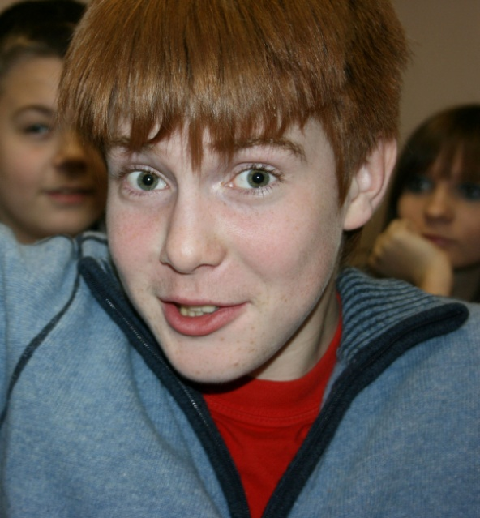
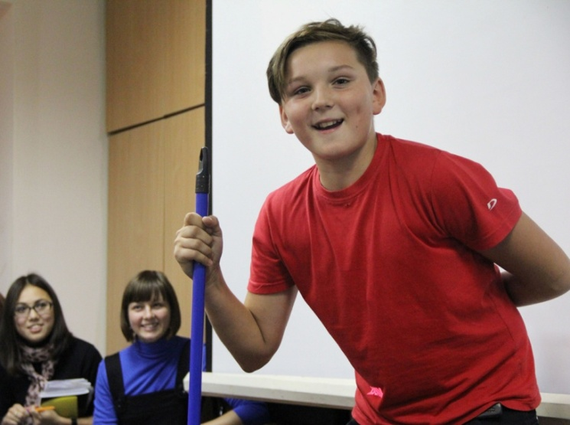
САМЫЙ ГРОМКИЙ
номинанты
Осеева Юлия
Ковалев Александр
Нагорняк Александр
Трунов Роман

Slide 4
САМЫЙ ГРОМКИЙ
ПОБЕДИТЕЛЬ
ТРУНОВ РОМАН

Slide 5
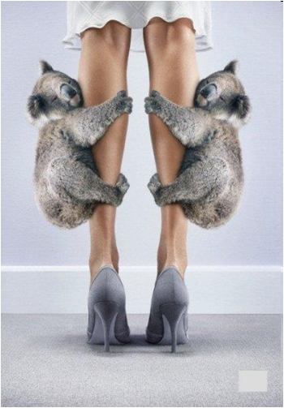
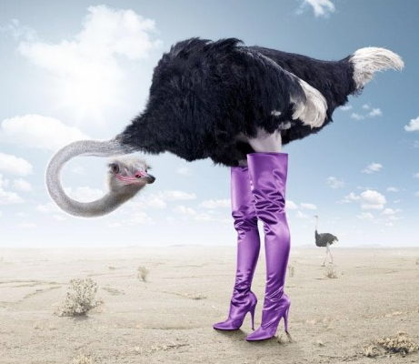
САМЫЕ ДЛИННЫЕ НОГИ

Slide 6
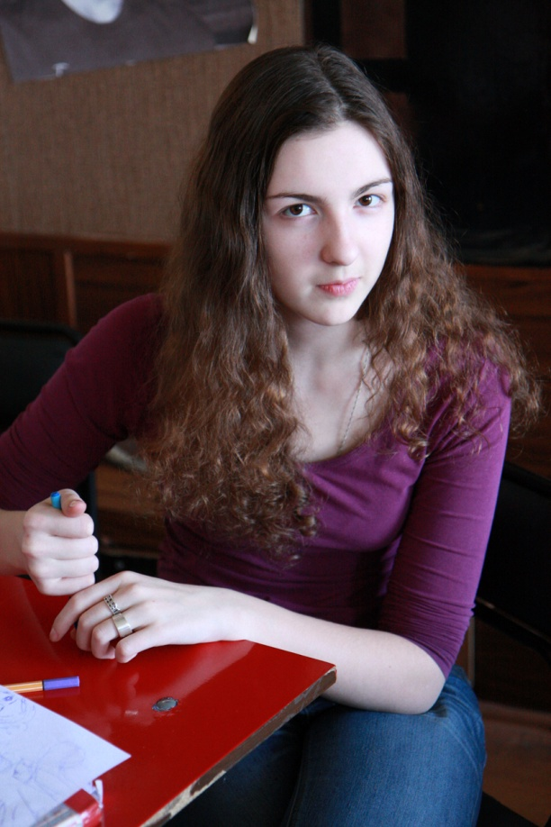
САМЫЕ ДЛИННЫЕ НОГИ
номинанты
Салькова Анна
Хоменко Анастасия
Кутейникова Мария

Slide 7
САМЫЕ ДЛИННЫЕ НОГИ
ПОБЕДИТЕЛЬ
САЛЬКОВА АННА

Slide 8
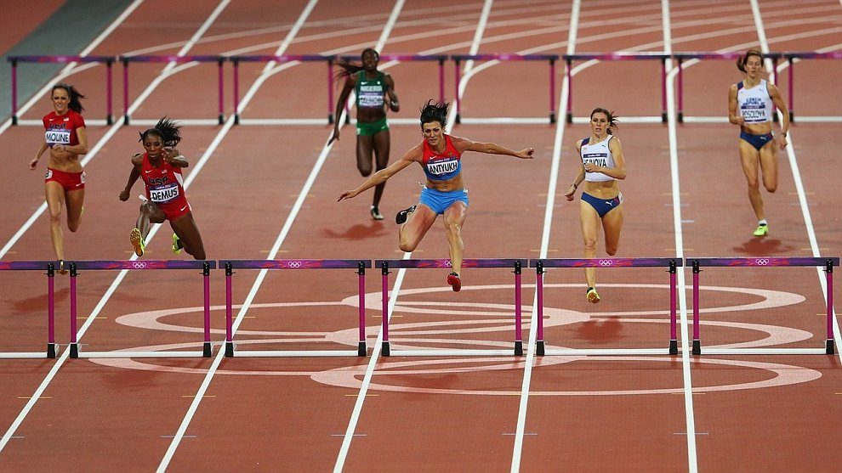
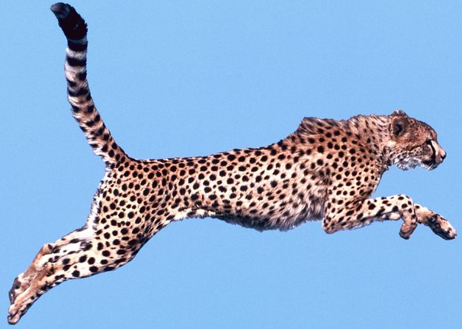
САМЫЕ БЫСТРЫЕ НОГИ

Slide 9
САМЫЕ БЫСТРЫЕ НОГИ

Slide 10
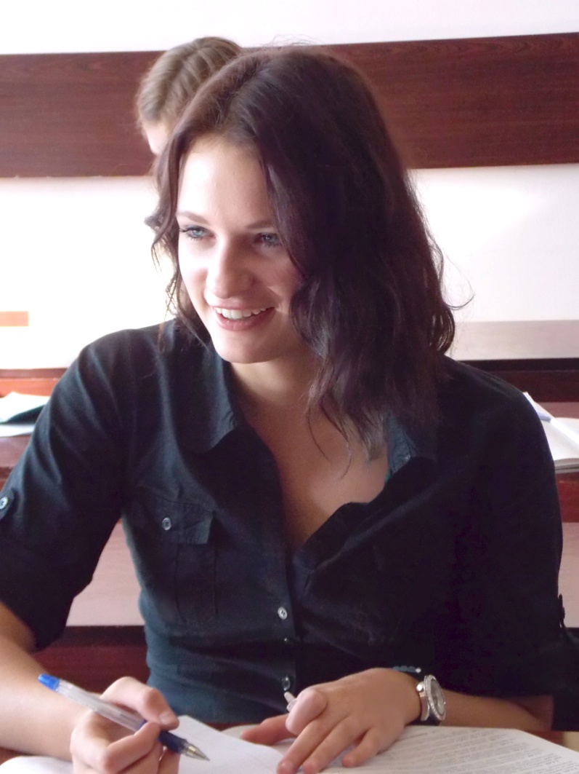
САМЫЕ БЫСТРЫЕ НОГИ
ПОБЕДИТЕЛЬ
ПОДЗИГУН АЛЕНА

Slide 11
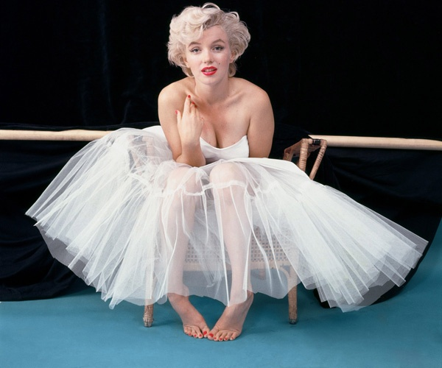
МИСС ОБАЯНИЕ

Slide 12
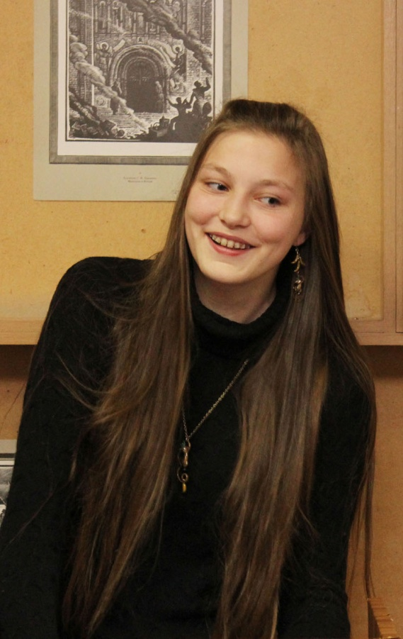
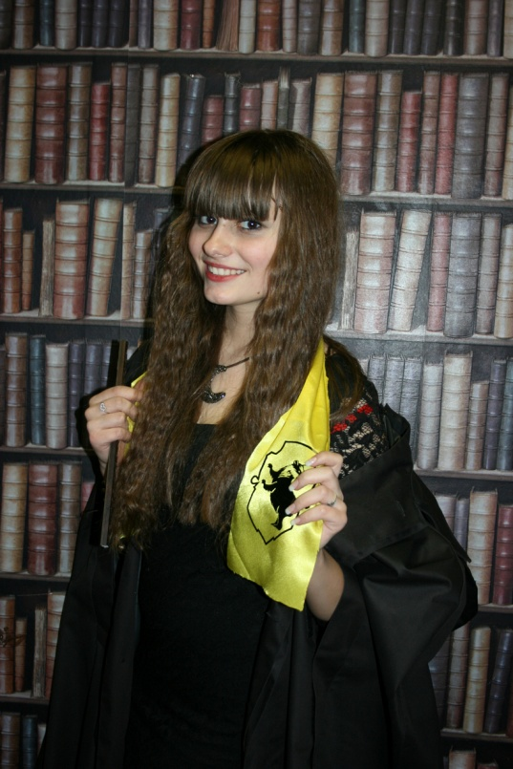
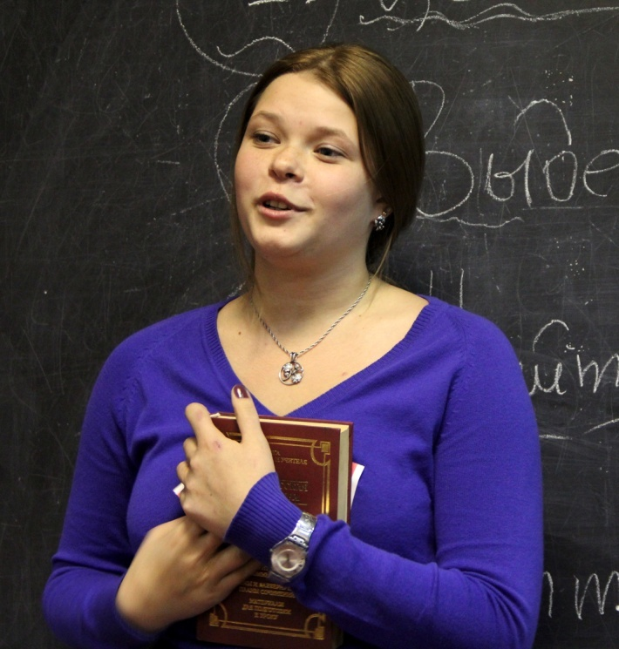
МИСС ОБАЯНИЕ
номинанты
Ильина Вера
Хоменко Анастасия
Рощупкина Елена
Карпова Маргарита

Slide 13
МИСС ОБАЯНИЕ
ПОБЕДИТЕЛЬ
РОЩУПКИНА ЕЛЕНА

Slide 14
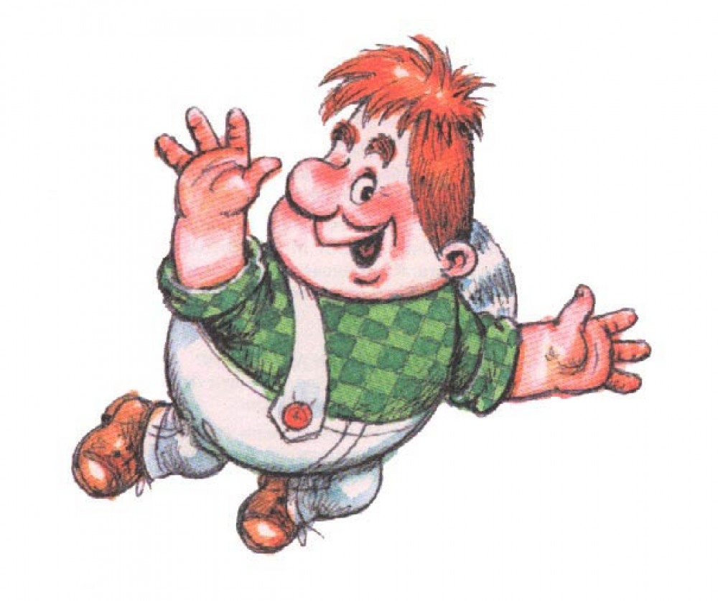
МИСТЕР МУЖСКОЕ ОБАЯНИЕ

Slide 15
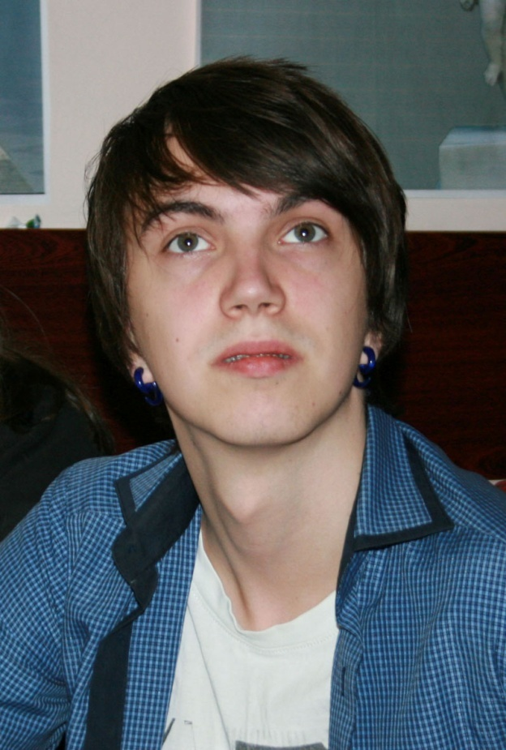
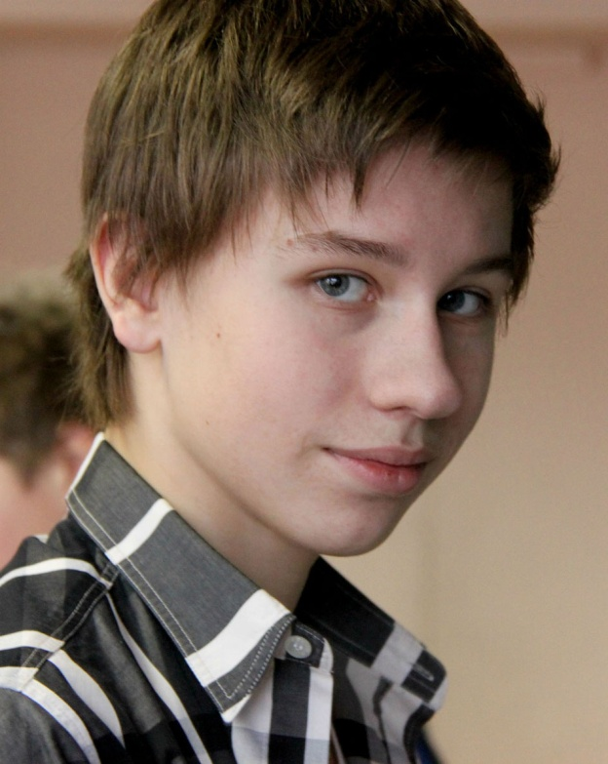
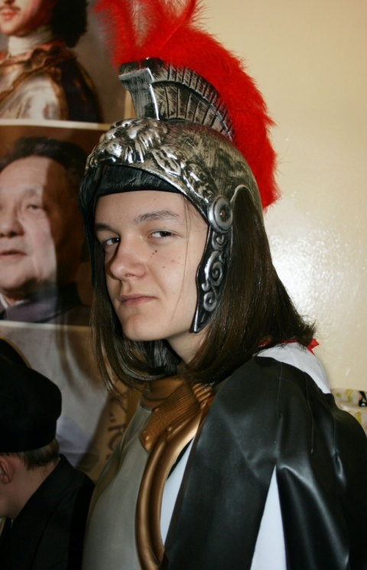
МИСТЕР МУЖСКОЕ ОБАЯНИЕ
номинанты
Михайлов Александр
Белоусов Георгий
Сергеев Илья

Slide 16
МИСТЕР МУЖСКОЕ ОБАЯНИЕ
ПОБЕДИТЕЛЬ
СЕРГЕЕВ ИЛЬЯ

Slide 17
ДЖЕНТЛЬМЕН ГОДА

Slide 18
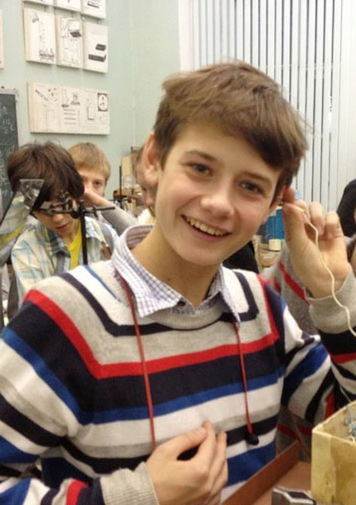
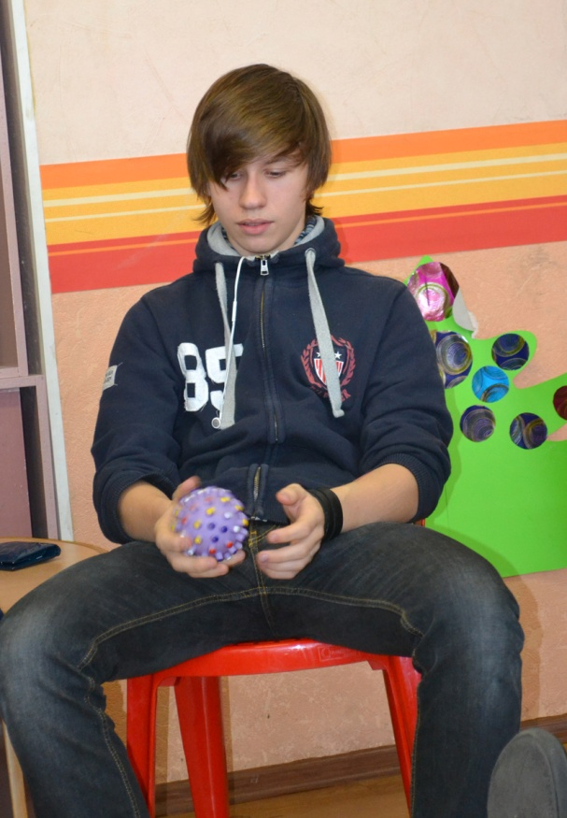
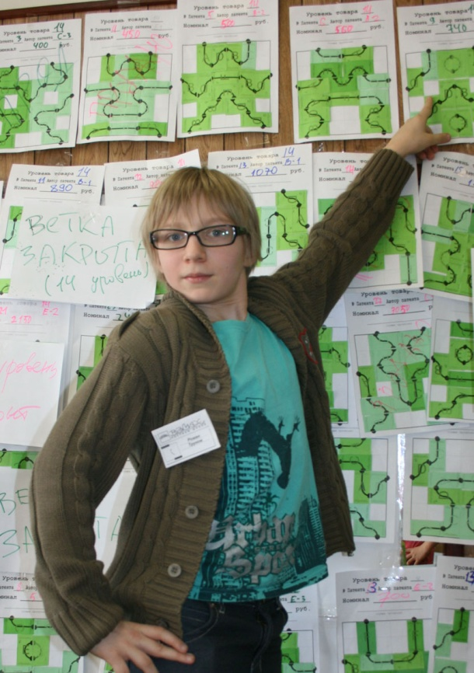
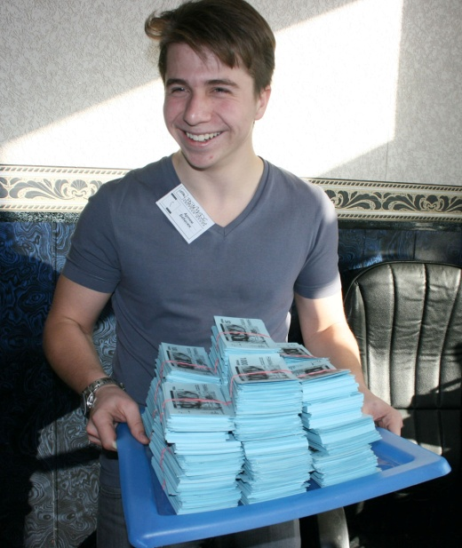
ДЖЕНТЛЬМЕН ГОДА
номинанты
Андреев Илья
Белоусов Георгий
Бабасюк Артем
Трунов Роман
Михайлов Александр

Slide 19
ДЖЕНТЛЬМЕН ГОДА
ПОБЕДИТЕЛЬ
МИХАЙЛОВ АЛЕКСАНДР

Slide 20
СЕКС СИМВОЛ

Slide 21
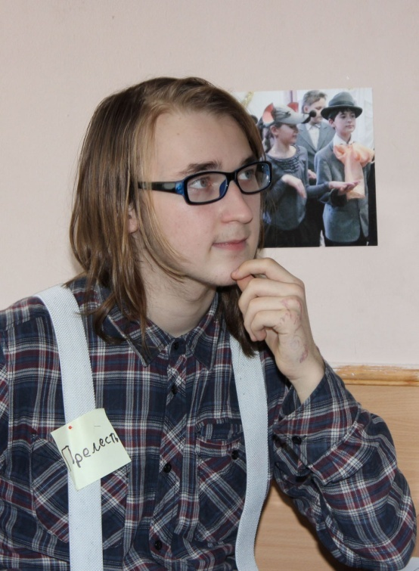
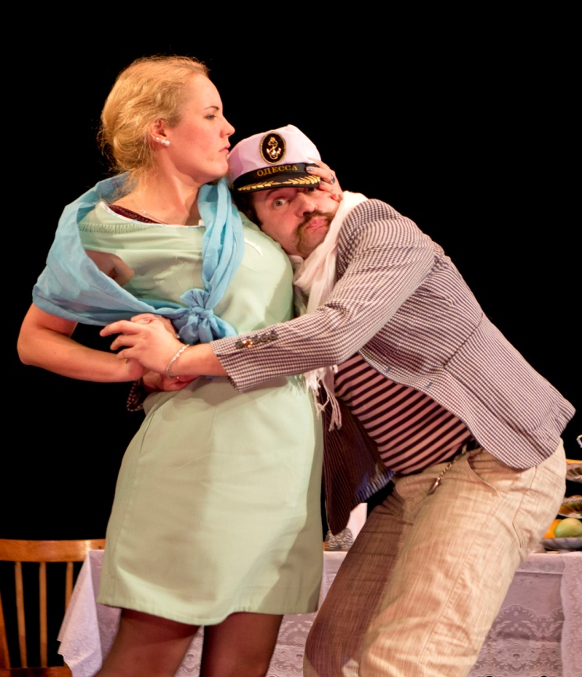
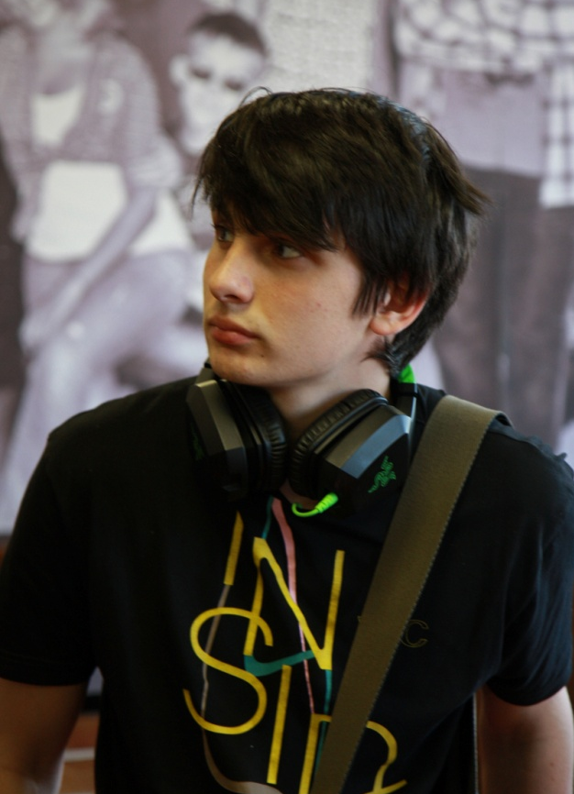
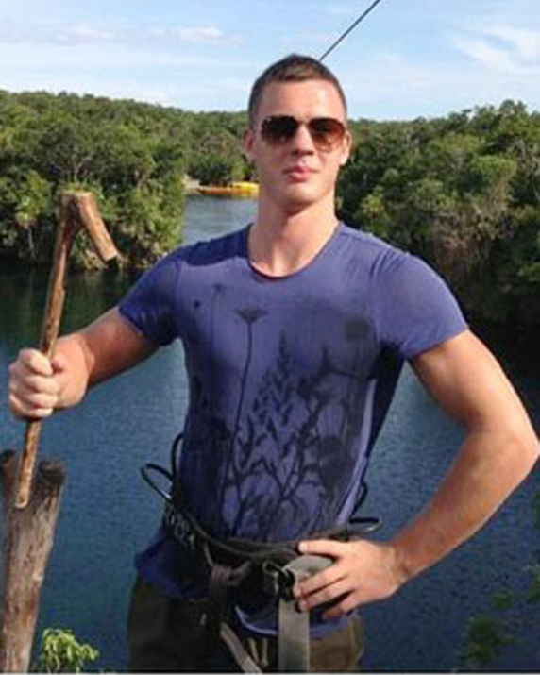
СЕКС СИМВОЛ
Ланцевич Давид
номинанты
Самышкин Елпидифор
Шевчук Кирилл
Гончаров Максим

Slide 22
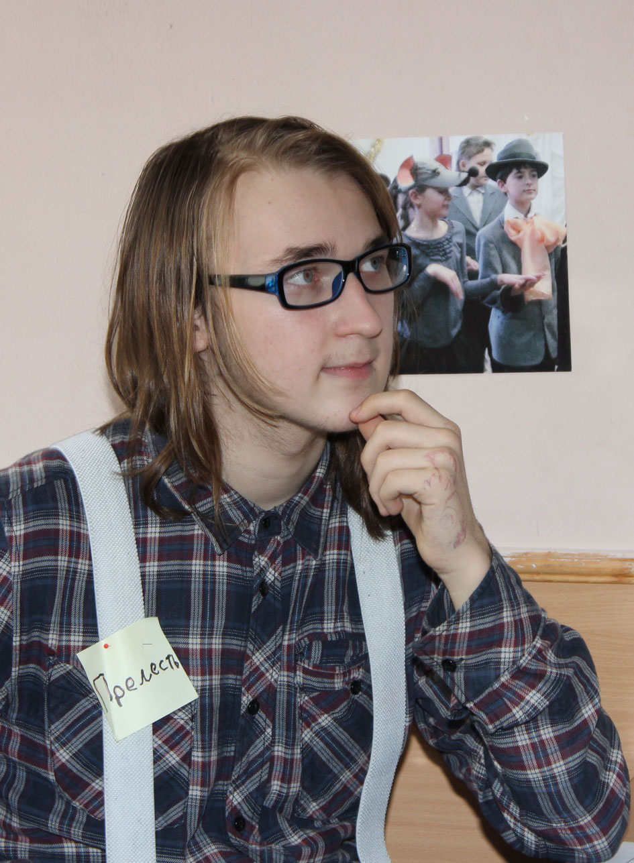
СЕКС СИМВОЛ
ПОБЕДИТЕЛЬ
ЛАНЦЕВИЧ ДАВИД

Slide 23
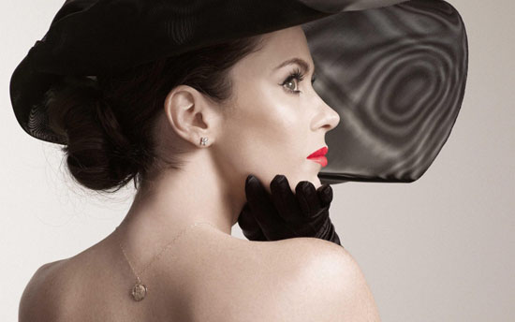
МИСС ШАРМ

Slide 24
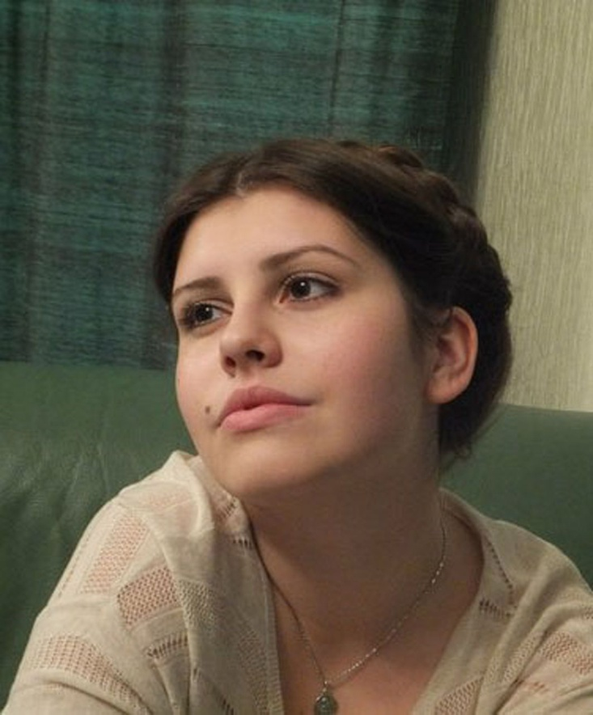
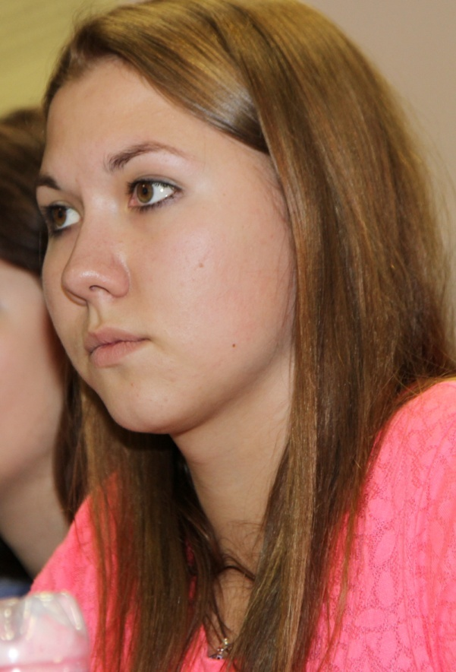
МИСС ШАРМ
номинанты
Гнесина Мария
Трубицина Алена
Бровина Варвара

Slide 25
МИСС ШАРМ
ПОБЕДИТЕЛЬ
ГНЕСИНА МАРИЯ

Slide 26
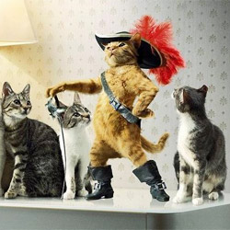
САМЫЙ ХАРИЗМАТИЧНЫЙ

Slide 27
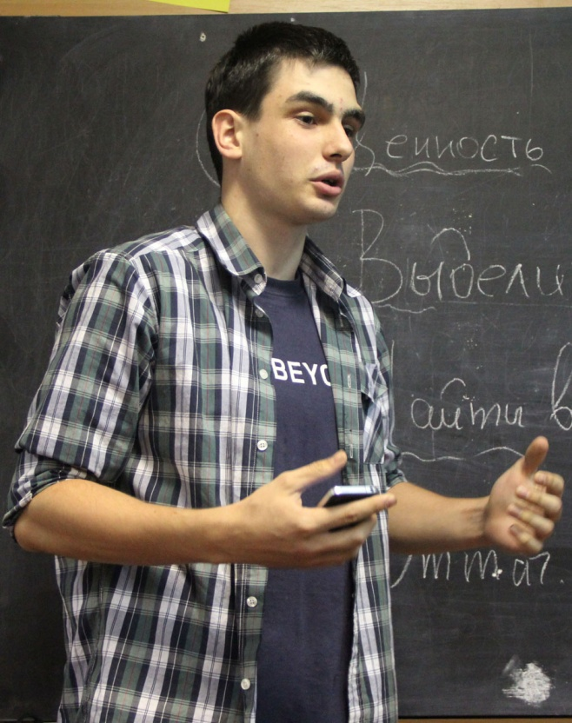
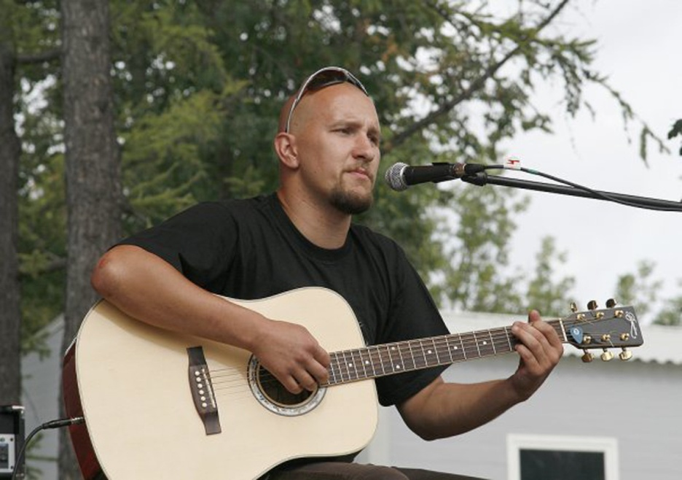
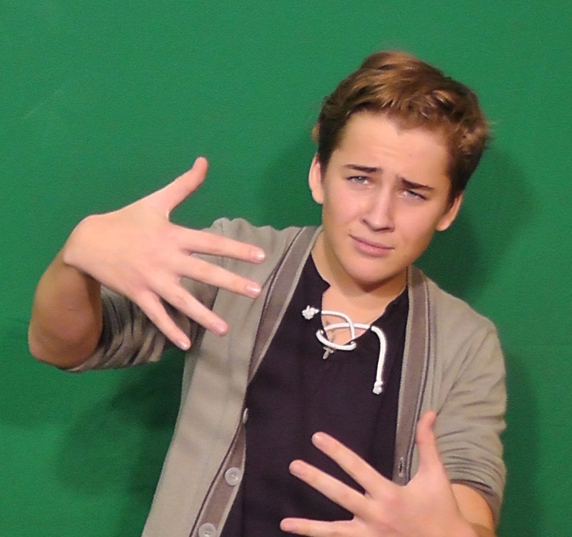
САМЫЙ ХАРИЗМАТИЧНЫЙ
номинанты
Гончаров Максим
Глеб Годун
Касьяненко Никита

Slide 28
САМЫЙ ХАРИЗМАТИЧНЫЙ
ПОБЕДИТЕЛЬ
КАСЬЯНЕНКО НИКИТА

Slide 29
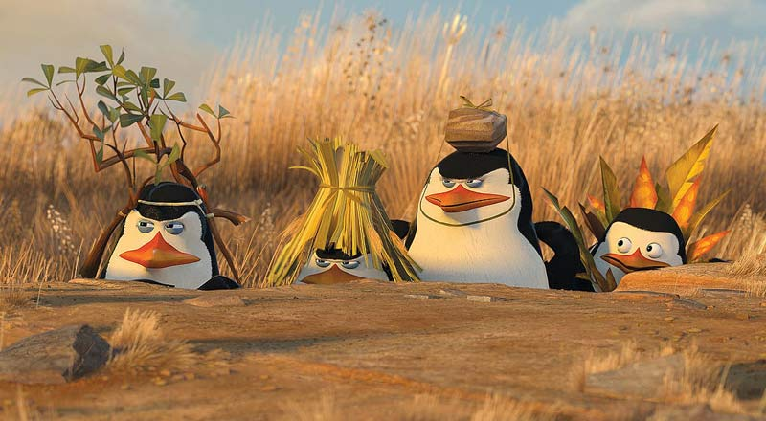
ИНТЕРЕСНЫЙ «КАДР»

Slide 30
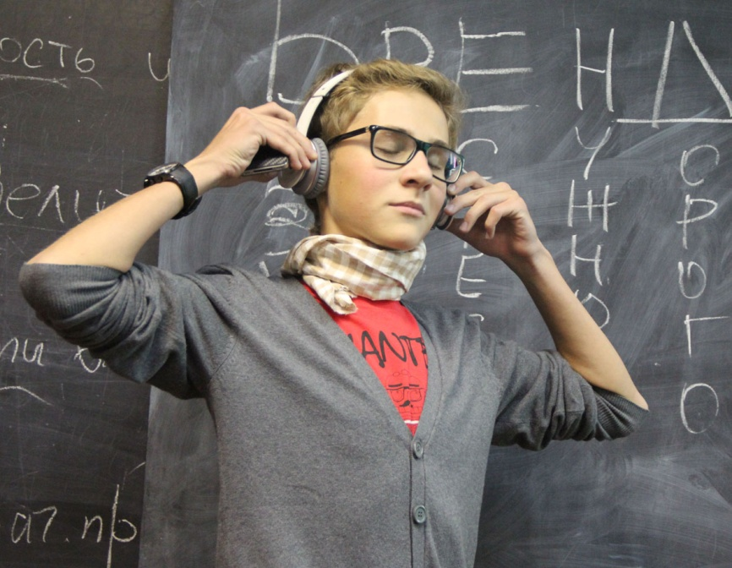
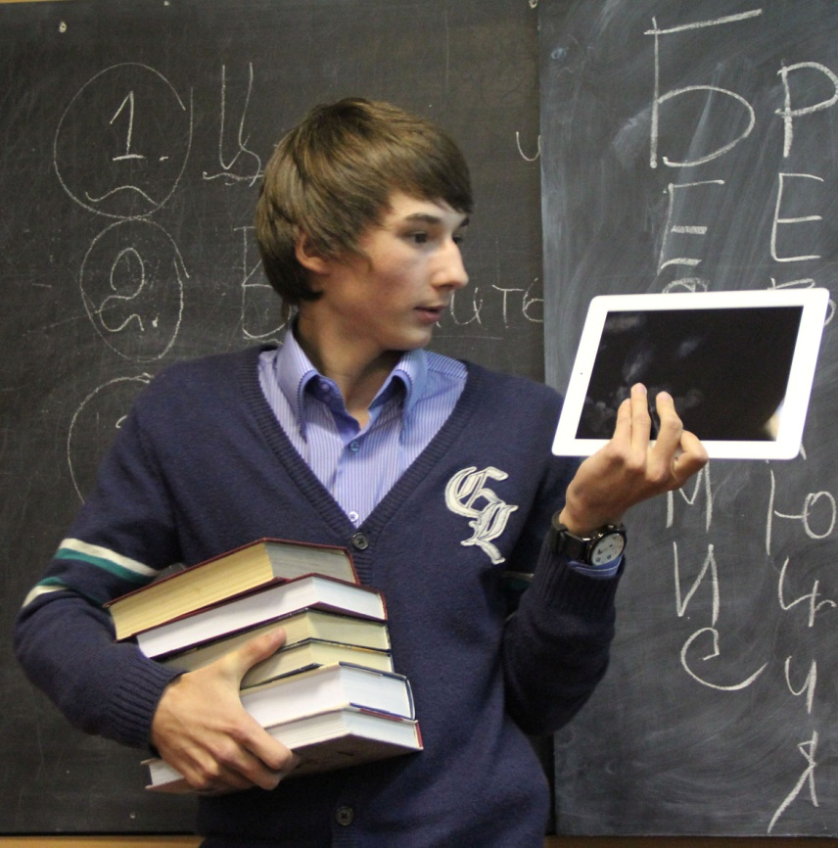
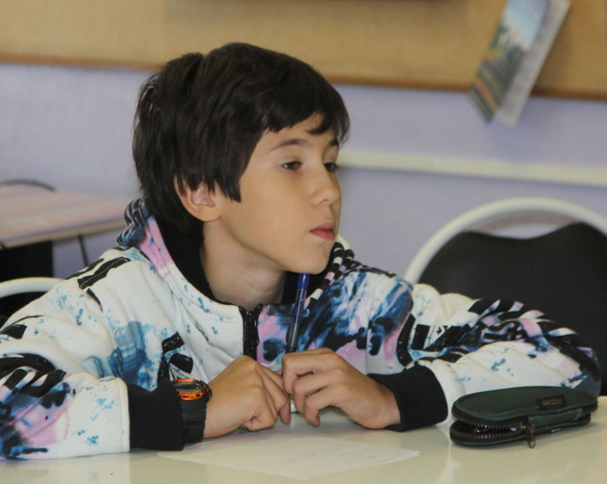
ИНТЕРЕСНЫЙ «КАДР»
номинанты
Фурман Евгений
Бабасюк Артем
Хафизов Владимир
Бахтадзе Константин
Касьяненко Никита

Slide 31
ИНТЕРЕСНЫЙ «КАДР»
ПОБЕДИТЕЛЬ
ФУРМАН ЕВГЕНИЙ

Slide 32
ЛУЧШЕЕ
ПРИОБРЕТЕНИЕ ГОДА
ШКОЛА «ВЗМАХ»

Slide 33
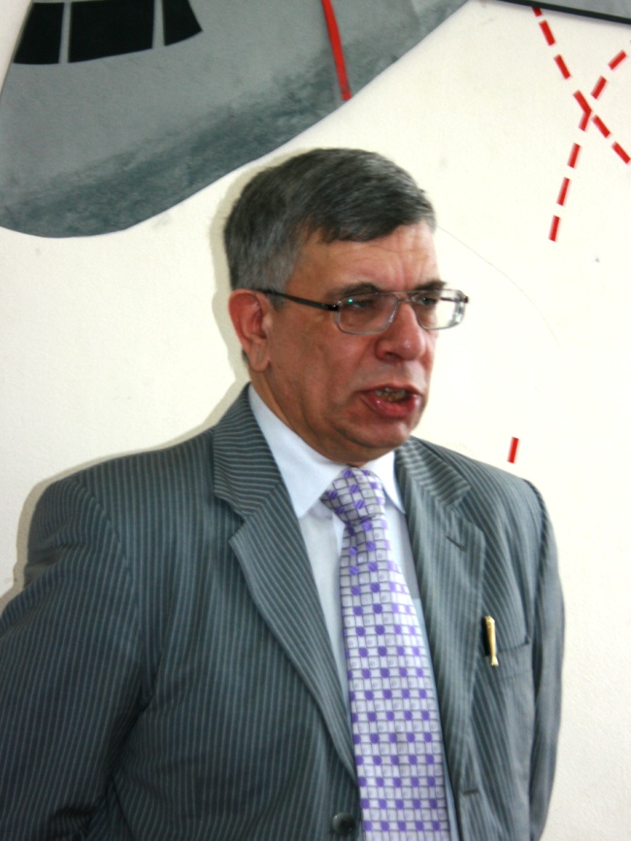
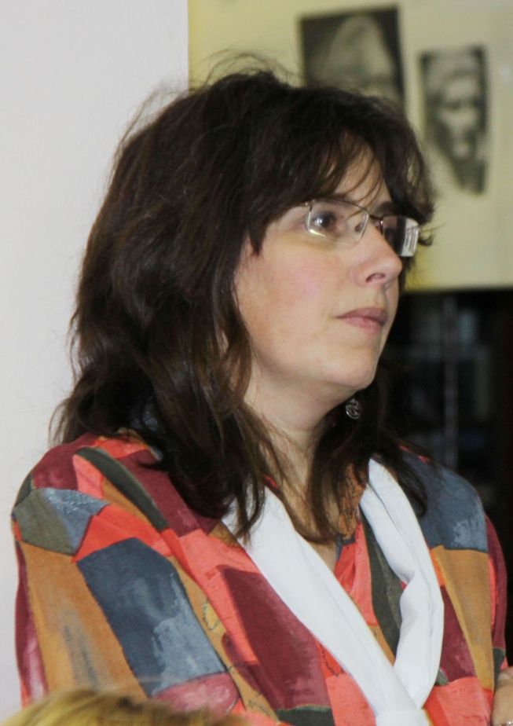
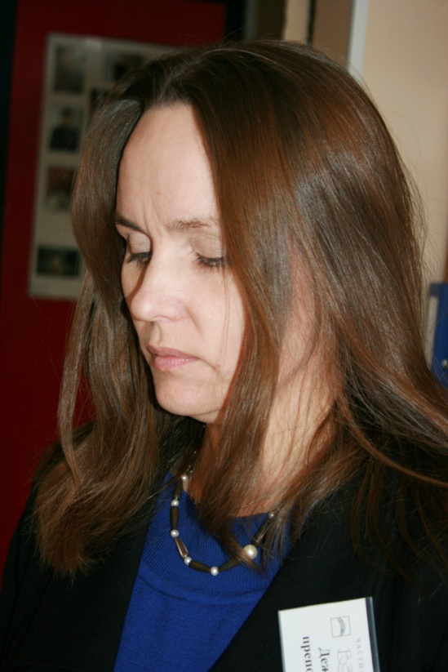
ЛУЧШЕЕ
ПРИОБРЕТЕНИЕ ГОДА
номинанты
Лебединец Владимир
Зверева Светлана
Кошкина Марина

Slide 34
ЛУЧШЕЕ
ПРИОБРЕТЕНИЕ ГОДА
ПОБЕДИТЕЛЬ
КОШКИНА МАРИНА

Slide 35
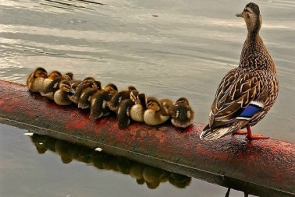
САМАЯ КЛАССНАЯ МАМА

Slide 36
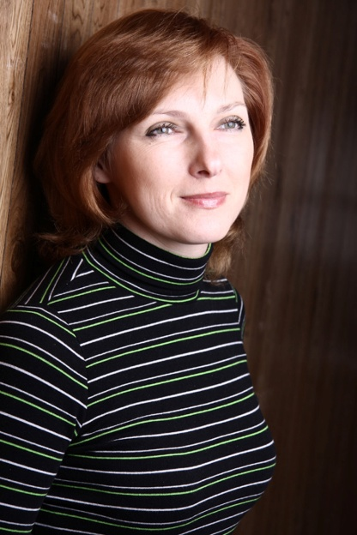
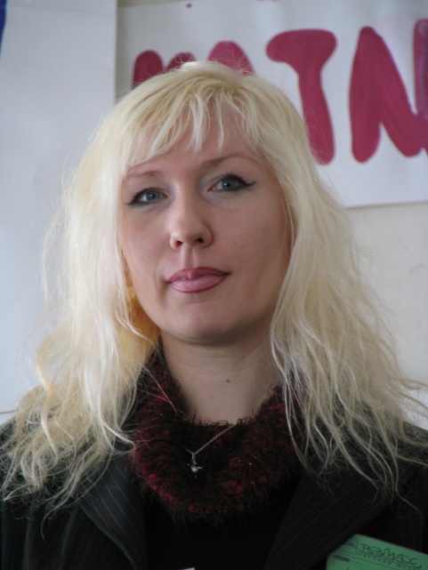
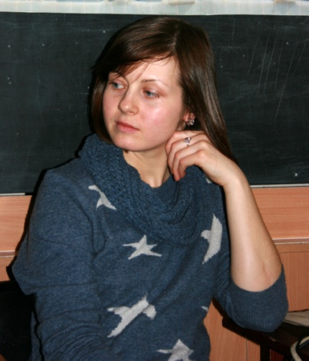
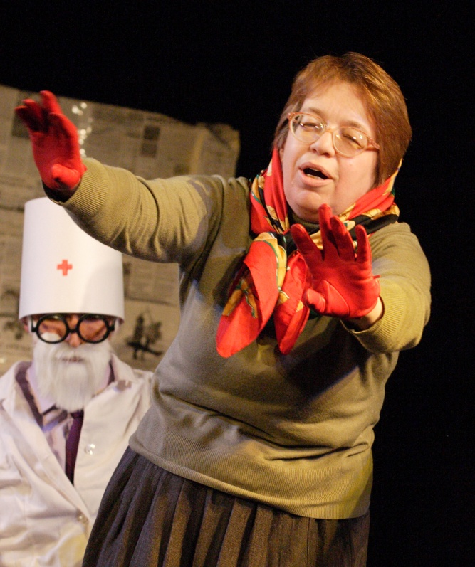
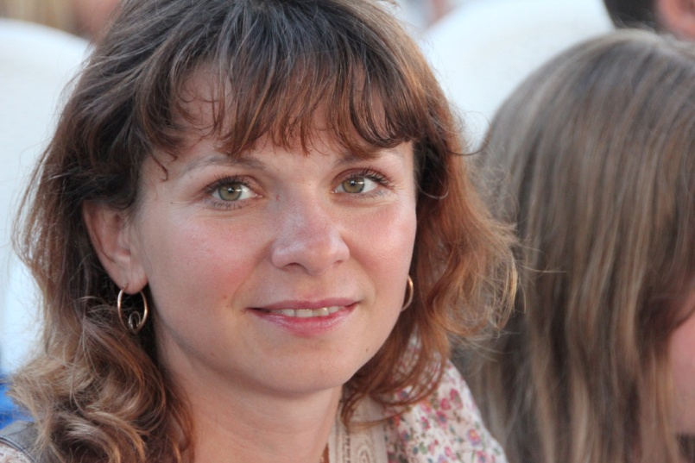
САМАЯ КЛАССНАЯ МАМА
номинанты
Купневич Светлана
Дмитриева Светлана
Горец Ирина
Огородова Светлана
Патракова Анна
Подкохо Юлия

Slide 38
САМАЯ КЛАССНАЯ …
КЛАССНАЯ !!!

Slide 39
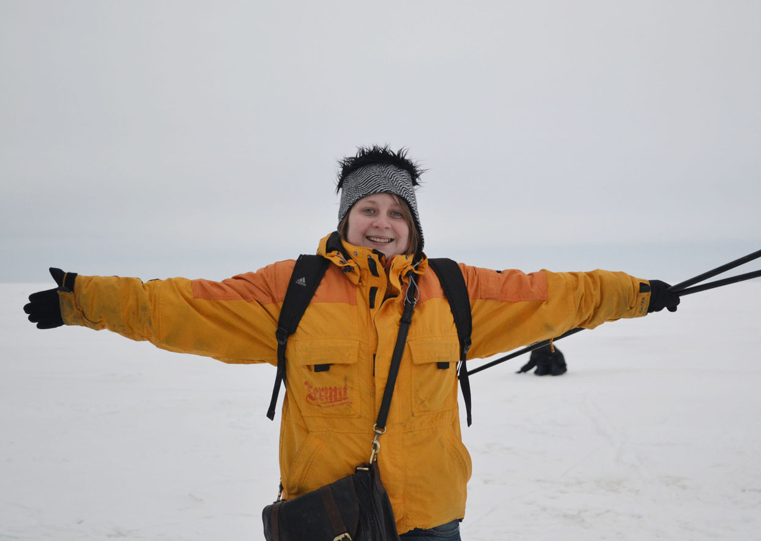
САМАЯ КЛАССНАЯ …
КЛАССНАЯ !!!
ПОБЕДИТЕЛЬ
ОСЕЕВА ЮЛЯ

Slide 40
САМАЯ
РОМАНТИЧЕСКАЯ ПАРА

Slide 41
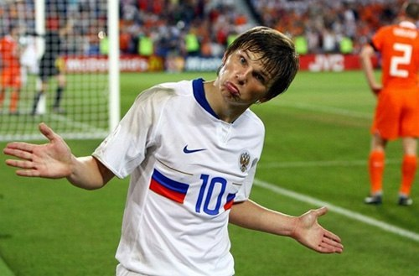
САМАЯ
РОМАНТИЧЕСКАЯ ПАРА…
номинанты

Slide 42
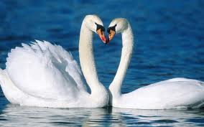
… САМАЯ ПЕДАГОГИЧЕСКАЯ ПАРА!

Slide 43
САМАЯ ПЕДАГОГИЧЕСКАЯ ПАРА
номинанты
Морозова Елена и Писарев Виктор
Семенова Анастасия и Дунаев Максим
Горец Ирина и Александр

Slide 44
САМАЯ ПЕДАГОГИЧЕСКАЯ ПАРА
ПОБЕДИТЕЛЬ
ГОРЕЦ ИРИНА И АЛЕКСАНДР

Slide 45
САМЫЕ ПРЕДАНЫЕ ПРЕДКИ

Slide 46
САМЫЕ ПРЕДАНЫЕ ПРЕДКИ
номинанты

Slide 47
ВОЛКОВЫ ЛЮБОВЬ И АЛЕКСЕЙ

Slide 48
ЗА ЛУЧШУЮ СМЕНУ ИМИДЖА

Slide 49
ЗА ЛУЧШУЮ СМЕНУ ИМИДЖА
номинанты
Мисковец Никита
Антонов Антон

Slide 50
ЗА ЛУЧШУЮ СМЕНУ ИМИДЖА
ПОБЕДИТЕЛЬ
АНТОНОВ АНТОН

Slide 51
ЛИЧНОСТНЫЙ РОСТ

Slide 52
ЛИЧНОСТНЫЙ РОСТ
номинанты
Ковалев Александр
Смирнов Иван
Чернецкая Анастасия
Мисковец Никита

Slide 53
ЛИЧНОСТНЫЙ РОСТ
ПОБЕДИТЕЛЬ
ЧЕРНЕЦКАЯ АНАСТАСИЯ

Slide 54
ПРОРЫВ ГОДА

Slide 55
ПРОРЫВ ГОДА
номинанты
Хафизов Владимир
Коваленко Михаил
Улыбина Виталина
Ручкина Анастасия

Slide 56
ПРОРЫВ ГОДА
ПОБЕДИТЕЛЬ
РУЧКИНА АНАСТАСИЯ

Slide 57
ПРОФЕССИОНАЛЬНЫЙ РОСТ

Slide 58
ПРОФЕССИОНАЛЬНЫЙ РОСТ
номинанты
Смирнов Иван
Бровина Варвара
Никифорова Полина

Slide 59
ПРОФЕССИОНАЛЬНЫЙ РОСТ
ПОБЕДИТЕЛЬ
БРОВИНА ВАРВАРА

Slide 60
ДЕВУШКА С ХАРАКТЕРОМ

Slide 61
ДЕВУШКА С ХАРАКТЕРОМ
номинанты
Кутейникова Мария
Третьякова Дарья
Монахова Серафима
Хоменко Анастасия

Slide 62
ДЕВУШКА С ХАРАКТЕРОМ
ПОБЕДИТЕЛЬ
ТРЕТЬЯКОВА ДАРЬЯ

Slide 63
САМОМУ НЕРАВНОДУШНОМУ

Slide 64
САМОМУ НЕРАВНОДУШНОМУ
Белоусов Георгий
номинанты
Набокин Даниил
Барышникова Дарья
Михайлов Александр
Шилина Александра

Slide 65
САМОМУ НЕРАВНОДУШНОМУ
ПОБЕДИТЕЛЬ
НАБОКИН ДАНИИЛ
БАРЫШНИКОВА ДАРЬЯ

Slide 66
МИСС 8-ой КЛАСС

Slide 67
МИСС 8-ой КЛАСС
номинанты
Монахова Серафима
Ильина Вера
Никифорова Полина

Slide 68
МИСС 8-ой КЛАСС
ПОБЕДИТЕЛЬ
МОНАХОВА СЕРАФИМА

Slide 69
АКАДЕМИЧЕСКИЕ НОМИНАЦИИ

Slide 70
ЛУЧШИЙ ГРЫЗУН НАУКИ

Slide 71
ЛУЧШИЙ ГРЫЗУН НАУКИ
номинанты
Цветкова Дарья
Третьякова Дарья
Чернецкая Анастасия

Slide 72
ЛУЧШИЙ ГРЫЗУН НАУКИ
ПОБЕДИТЕЛЬ
ЦВЕТКОВА ДАРЬЯ

Slide 73
ПЕДАГОГИЧЕСКАЯ НАДЕЖДА

Slide 74
ПЕДАГОГИЧЕСКАЯ НАДЕЖДА
номинанты
Подкохо Владислав
Гришанов Андрей
Козловская Елизавета

Slide 75
ПЕДАГОГИЧЕСКАЯ НАДЕЖДА
ПОБЕДИТЕЛЬ
ГРИШАНОВ АНДРЕЙ

Slide 76
ВСЕ ЕЩЕ ПЕДАГОГИЧЕСКАЯ НАДЕЖДА =)

Slide 77
ВСЕ ЕЩЕ ПЕДАГОГИЧЕСКАЯ НАДЕЖДА =)
номинанты
Нагорняк Александр
Бородинова Юлия

Slide 78
ВСЕ ЕЩЕ ПЕДАГОГИЧЕСКАЯ НАДЕЖДА =)
ПОБЕДИТЕЛЬ
БОРОДИНОВА ЮЛИЯ

Slide 79
ПЕДАГОГИЧЕСКАЯ СИМПАТИЯ

Slide 80
ПЕДАГОГИЧЕСКАЯ СИМПАТИЯ
Маргарита Карпова
номинанты
Бахтадзе Константин
Гамзов Никита
Лизунов Юрий

Slide 81
ПЕДАГОГИЧЕСКАЯ СИМПАТИЯ
ПОБЕДИТЕЛЬ
ГАМЗОВ НИКИТА

Slide 82
МИСС ИНТЕЛЛЕКТ

Slide 83
МИСС ИНТЕЛЛЕКТ
номинанты
Шилина Александра
Салькова Анна
Каменская Мария

Slide 84
МИСС ИНТЕЛЛЕКТ
ПОБЕДИТЕЛЬ
КАМЕНСКАЯ МАРИЯ

Slide 85
ТЕАТРАЛЬНЫЕ НОМИНАЦИИ

Slide 86
ЛУЧШАЯ ЖЕНСКАЯ РОЛЬ
В СПЕКТАКЛЕ

Slide 87
ЛУЧШАЯ ЖЕНСКАЯ РОЛЬ
В СПЕКТАКЛЕ
номинанты
Салькова Анна
Подзигун Алена
Огородова Светлана

Slide 88
ЛУЧШАЯ ЖЕНСКАЯ РОЛЬ
В СПЕКТАКЛЕ
ПОБЕДИТЕЛЬ
ПОДЗИГУН АЛЕНА

Slide 89
ЛУЧШАЯ МУЖСКАЯ РОЛЬ
В СПЕКТАКЛЕ

Slide 90
ЛУЧШАЯ МУЖСКАЯ РОЛЬ
В СПЕКТАКЛЕ
Ходасевич Василий
номинанты
Олейник Андрей
Гончаров Максим
Шевчук Кирилл
Ланцевич Давид

Slide 91
ЛУЧШАЯ МУЖСКАЯ РОЛЬ
В СПЕКТАКЛЕ
ПОБЕДИТЕЛЬ
ХОДАСЕВИЧ ВАСИЛИЙ

Slide 92
ЛУЧШАЯ РОЛЬ
ВТОРОГО ПЛАНА

Slide 93
ЛУЧШАЯ РОЛЬ
ВТОРОГО ПЛАНА
номинанты
Кутейникова Мария
Патракова Анна
Трубицина Алена

Slide 94
ЛУЧШАЯ РОЛЬ ВТОРОГО ПЛАНА
ПОБЕДИТЕЛЬ
ТРУБИЦИНА АЛЕНА

Slide 95
ГЛАВНЫЕ НОМИНАЦИИ ГОДА

Slide 96
НАДЕЖДА РОССИЙСКОГО БИЗНЕСА

Slide 98
БИЗНЕСМЕН ГОДА

Slide 99
БИЗНЕСМЕН ГОДА
номинанты
Гришанов Андрей
Курников Евгений
Третьякова Дарья
Андреев Илья
Нагорняк Александр

Slide 100
БИЗНЕСМЕН ГОДА
ПОБЕДИТЕЛЬ
ГРИШАНОВ АНДРЕЙ

Slide 101
БУДУЩАЯ АКУЛА БИЗНЕСА

Slide 102
БУДУЩАЯ АКУЛА БИЗНЕСА
номинанты

Slide 103
БУДУЩАЯ АКУЛА БИЗНЕСА
ПОБЕДИТЕЛЬ
МИСКОВЕЦ НИКИТА

Slide 104
САМЫЙ УСПЕШНЫЙ В НШ

Slide 105
САМЫЙ УСПЕШНЫЙ В НШ
номинанты
Полухина София
Карсекина Анна
Хачатурова Алиса

Slide 106
САМЫЙ УСПЕШНЫЙ В НШ
ПОБЕДИТЕЛЬ
ХАЧАТУРОВА АЛИСА

Slide 107
САМЫЙ УСПЕШНЫЙ
В 78 РЕГИОНЕ
ВЗМАХ

Slide 108
САМЫЙ УСПЕШНЫЙ
В 78 РЕГИОНЕ
номинанты
Монахова Серафима
Смирнов Иван
Андреев Илья

Slide 109
САМЫЙ УСПЕШНЫЙ
В 78 РЕГИОНЕ
ПОБЕДИТЕЛЬ
СМИРНОВ ИВАН

Slide 110
САМЫЙ АКАДЕМИЧЕСКИ УСПЕШНЫЙ

Slide 111
САМЫЙ АКАДЕМИЧЕСКИ УСПЕШНЫЙ
номинанты
Гринев Игорь
Салькова Анна
Хоменко Анастасия
Каменская Мария

Slide 112
САМЫЙ АКАДЕМИЧЕСКИ УСПЕШНЫЙ
ПОБЕДИТЕЛЬ
ХОМЕНКО АНАСТАСИЯ

Slide 113
САМЫЙ УСПЕШНЫЙ ЧЕЛОВЕК ГОДА

Slide 114
САМЫЙ УСПЕШНЫЙ ЧЕЛОВЕК ГОДА
номинанты
Третьякова Дарья
Хоменко Анастасия
Кутейникова Мария

Slide 115
САМЫЙ УСПЕШНЫЙ ЧЕЛОВЕК ГОДА
ПОБЕДИТЕЛЬ
КУТЕЙНИКОВА МАРИЯ

